Slide 1
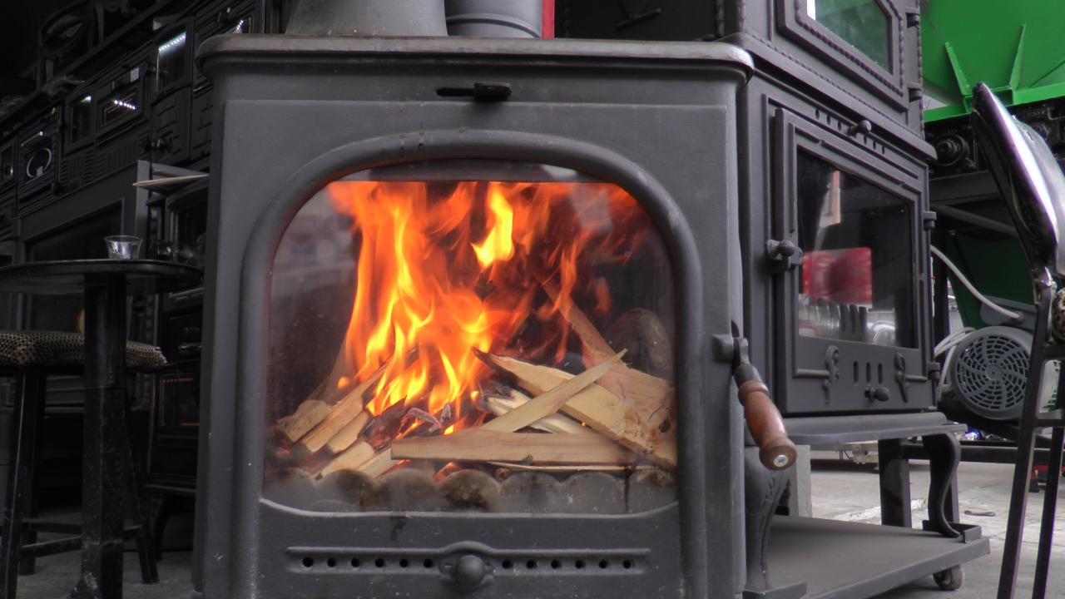

SESSİZ KATİL
İNT.DR. TARIK BUĞRA NARALAN
İNT.DR. YASEMEN SELEN CANIMOĞLU
İNT.DR. MELİSA ERDEM

Slide 2
SUNUM PLANI
TANIMLAR
KARBONMONOKSİT ZEHİRLENMESİ TÜRKİYE VERİLERİ
PATOFİZYOLOJİ VE ZEHİRLENME SEMPTOMLARI
SORUNUN BELİRLENMESİ
PROJEMİZİN AMACI
PROJENİN İŞLEYİŞİ
MALİYET
KISITLILIKLAR
OLASI İŞBİRLİKÇİLER
KAYNAKLAR

Slide 3
KARBONMONOKSİT ZEHİRLENMESİ
Karbon monoksit (CO) renksiz, kokusuz, tatsız ve irritan olmayan bir gazdır. CO, karbon kaynaklı yakıtların iyi yanmaması sonucu ortaya çıkar, akut ve kronik zehirlenmelere neden olabilir. Motorlu araç eksoz gazları, yangınlardan kaynaklanan dumanlar, gaz gücüyle çalışan motorlar, orman yangınları ve metilen klorür içeren boyalar en yaygın CO kaynaklarıdır. CO havadan ağır bir gaz olup, iyi havalandırılan kapalı ortamlarda bile hızlı bir şekilde birikebilir. CO zehirlenmeleri birçok ülkede fatal zehirlenmelerin yarısından fazlasının sebebi olduğu bildirilmiştir. Aslında CO’in neden olduğu ölümler ya olduğundan az tanı almış ya da olduğundan az gösterilmiştir. Bu nedenle CO zehirlenmesinden ölenlerin sayısı tam olarak bilinmemektedir. Sağ kalan vakalarda nörolojik ve psikiyatrik sekeller görülebilmektedir. Gelişmiş ülkelerde CO zehirlenmelerinin birincil nedeni intihar girişimleri oluşturmaktayken ülkemizde intihar olayları oldukça az görülmektedir. Ülkemizde özellikle kış aylarında havalandırması yetersiz olan küçük alanlarda bacasız soba, mangal ve şofben kullanımı sonucu CO zehirlenmesi çok sık görülmekte bu hastalar sık olarak hastanelerin acil servislerine başvurmaktadırlar.
https://dergipark.org.tr/tr/download/article-file/793301

Slide 4
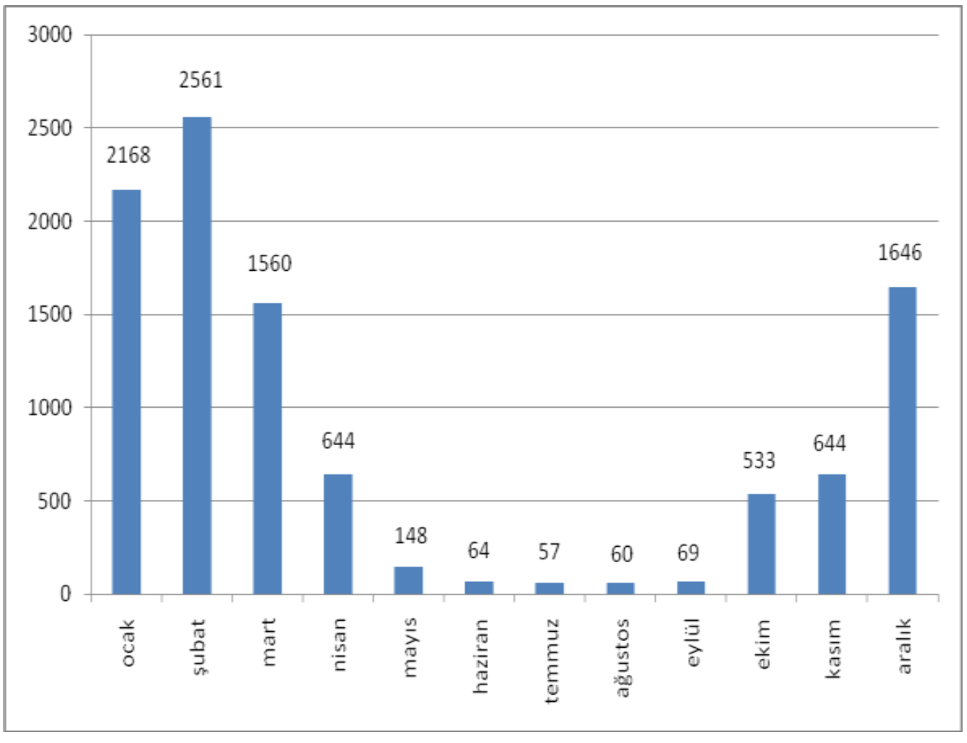
Türkiye verileri
Literatür incelendiğinde Türkiye’de CO zehirlenmesinin sıklığına yönelik ülke genelini kapsayan çalışmaların eksikliği dikkat çekmektedir.
T.C. S.B. Tedavi Hizmetleri Genel Müdürlüğü 2010 yılı verileri.
Toplam: 10.154 olgu (yüz binde 14)
Ölüm Oranı: %39
Olguların %46,5’i soba zehirlenmesi.
Ölümlerin ise %46,1’i soba zehirlenmesi.
Metin S, Yıldız Ş, Çakmak T, Demirbas Ş, (2011), 2010 Yılında Türkiye’de Karbonmonoksit Zehirlenmesinin Sıklığı, TAF Prev Med Bull Dergisi; 10(5): 587-592. Erişim Tarihi : 09.12.2023

Slide 5
patofizyoloji
CO Hemoglobine (Hb) afinitesi pH=7.45′de oksijene (O2) göre 220 kat daha fazladır. Bu sebeple CO Hb’e bağlanarak molekülün oksijen taşıma kapasitesini etkiler. CO Hb’in oksijen taşıma kapasitesini iki yolla etkilemektedir. Birincisi, CO O2’nin hemoglobine bağlanmasını kompetitif olarak inhibe eder. O2 transportunu ve dokulara O2 bırakılmasını engeller. CO relatif bir anemiye yol açarak asfiksi veya doku hipoksisine neden olur. İkincisi ise Hb’de yapısal değişiklik yaparak (CO’in hücre içine girmesi miyoglobin gibi hücresel hem proteinleri üzerinde inhibitör etki ile) dokuya O2 vermesini zorlaştırır, ayrıca CO redükte sitokrom a3′ü bağlayıp inaktive ederek hücresel solunumu bozmaktadır.
https://dergipark.org.tr/tr/download/article-file/793301

Slide 6
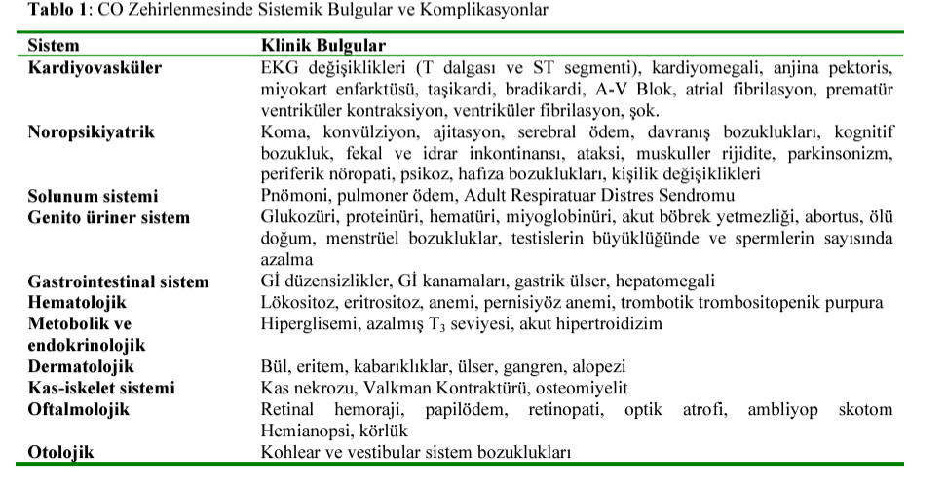
Klinik bulgular
https://hsgm.saglik.gov.tr/depo/birimler/cevre-sagligi-db/Dokumanlar/Sunumlar/CO_Egitim_Sunum_Seti.pptx

Slide 7
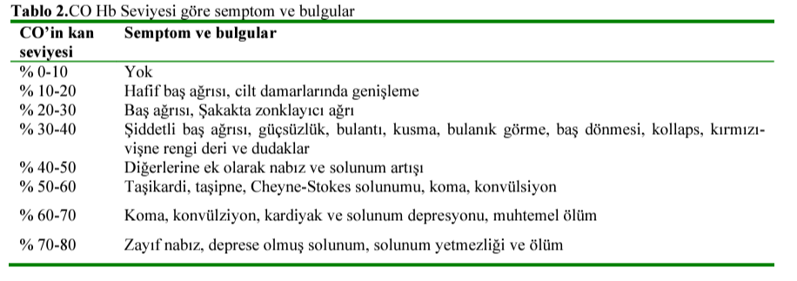
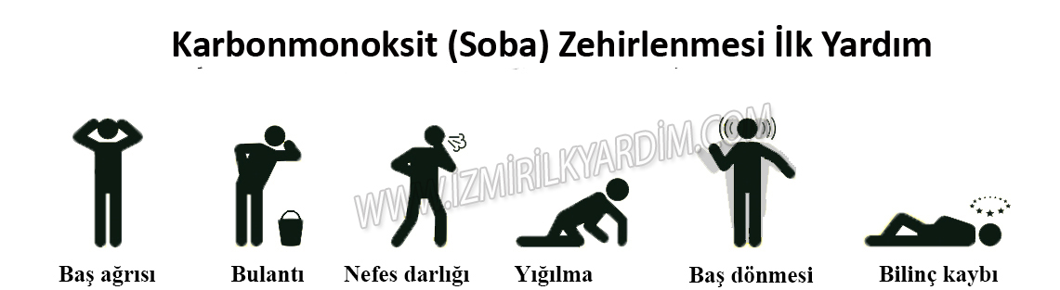
Semptomlar
https://hsgm.saglik.gov.tr/depo/birimler/cevre-sagligi-db/Dokumanlar/Sunumlar/CO_Egitim_Sunum_Seti.pptx

Slide 8
Sorunun belirlenmesi
Ülkemizde soba zehirlenmelerinin can kayıplarına neden olması ve sağlık sistemi üzerinde ekstra yük oluşturması.
Soba kullanan kesimin genel olarak düşük eğitim seviyesinde olması ve bilinçsizce soba kurulumu yapılması.

Slide 9
Projemizin amacı
Soba ile ısınan hanelerdeki insanlara bilinç kazandırmak.
Olası bir zehirlenme durumunda zehirlenme semptomlarını anlamalarını sağlamak.
Soba kurulacaksa bacanın konumu, bakımı, temizliği hakkında bilgi vermek.
Soba ile ısınan hanelere karbonmonoksit dedektörü temin edilmesini sağlamak.

Slide 10
Projenin işleyişi
Sobanın sık olarak kullanıldığı yerleşim bölgelerinin tespit edilmesi. Örnek olarak romanların sık yaşadığı Karşıyaka Şemikler Mahallesi gibi.
Evlere soba kullanımının risklerini, zehirlenme durumunda ne yapılması gerektiğini anlatan, doğru baca konumlandırma gibi konularda gerekli bilgileri içeren el broşürlerinin dağıtılması.
Eğitsel yöntemlerin başarısı halkın eğitimi ve sağlık okuryazarlığı ile paralel olduğundan bu evlere karbonmonoksit dedektörünün dağıtımının sağlanması.

Slide 11
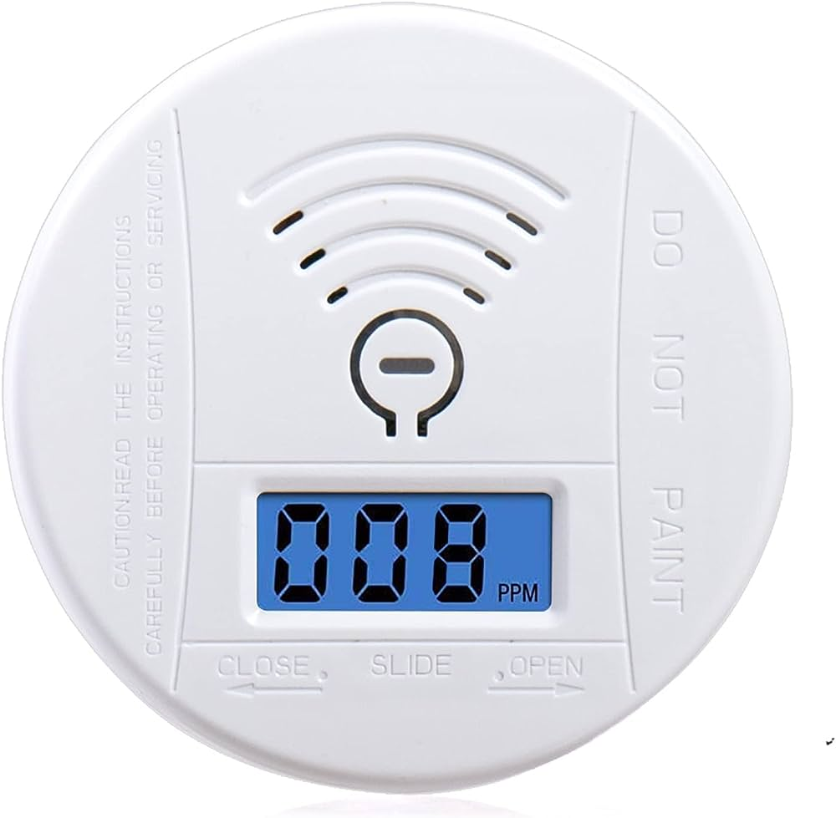
Karbonmonoksit dedektörü
Karbonmonoksit dedektörü, en temelde kapalı mekanlar içerisinde ortalamanın üzerinde bir karbonmonoksit oranı algıladığı anda kullanıcıları uyarmak üzere tasarlanmıştır.
Bu dedektörler ortalamanın üzerinde bir karbonmonoksit oranı algıladığı anda 80-90 db şiddetinde alarm (yüksek sesli siren) vererek insanların gerekli tedbirleri alması prensibine dayalı çalışmaktadır.
Montajı itibarı ile çok pratik ve hayat kurtaran bir cihazdır.

Slide 12
maliyet
Karbonmonoksit Dedektörü : 1000-2000 Türk Lirası.
Projemizin maliyet etkinliğine baktığımızda, karbonmonoksitten zehirlenen bir aile için gelecek olan ambulans, acil serviste kullanılan ekipman ve ilaç masrafları, daha da önemlisi karbonmonoksit zehirlenmesinin diğer sistemlerde bırakabileceği sekeller ve bunların gelecekteki tedavileri düşünüldüğünde, uzun vadede projemizin hem maliyet olarak etkin hem de olası can kayıplarını engelleyebileceğini düşünüyoruz.

Slide 13
kısıtlılıklar
Devlete kısa vadede ekonomik maliyet oluşturması.
Isınma aracı olarak soba kullanan yerleşimlerin sağlık okuryazarlığı seviyesinin görece düşük seviyede olması.
Cihazın belirli aralıklarla kalibrasyon gerektirmesi.
Soba kullanan hanelerin bu cihazın gerekliliği konusunda ikna edilmesi.
Cihazın dağıtımı ve doğru kurulumu için personel gereksinimi.

Slide 14
İŞBİRLİKÇİLER
ŞEHİRLERİN İL SAĞLIK MÜDÜRLÜKLERİ.
BÜYÜKŞEHİR BELEDİYELERİ VE DİĞER BELEDİYELER.
HALK SAĞLIĞI GENEL MÜDÜRLÜĞÜ.

Slide 15


Slide 16
kaynaklar
1) Kandiş H, Katırcı Y, Karapolat B, (2009), Karbonmonoksit Zehirlenmesi Düzce Üniversitesi Tıp Fakültesi Dergisi, 11(3):54-60. Erişim Tarihi : 09.12.2023
2) Metin S, Yıldız Ş, Çakmak T, Demirbas Ş, (2011), 2010 Yılında Türkiye’de Karbonmonoksit Zehirlenmesinin Sıklığı, TAF Prev Med Bull Dergisi; 10(5): 587-592. Erişim Tarihi : 09.12.2023
3) https://hsgm.saglik.gov.tr/depo/birimler/cevre-sagligi-db/Dokumanlar/Sunumlar/CO_Egitim_Sunum_Seti.pptx Erişim Tarihi: 09.12.2023

